Slide 1
第8章 脉冲电路
本章主要内容
8.1 描述脉冲的主要参数
8.2 555定时器及应用

Slide 2
本章重点：
掌握用555定时器构成施密特电路、单稳态电路及多谐振荡器的方法及电路功能
本章难点：
施密特电路、单稳态电路及多谐振荡器的工作原理

Slide 3
8.1 描述脉冲的主要参数
时钟脉冲可分为单次脉冲和脉冲序列。
单次脉冲通常通过按键开关电路产生，经过整形后输出。
脉冲序列的获取有两种方法：
(1) 整形(Shaping)：将正弦波、三角波或锯齿波等其它周期性波形通过整形电路整形成脉冲序列；
(2) 产生(Generation)：设计振荡电路，加电后自行起振输出脉冲序列。
施密特电路和单稳态电路是脉冲整形电路，多谐振荡器为脉冲产生电路。555定时器既可以接成施密特电路，也可以接成单稳态电路或多谐振荡器。

Slide 4
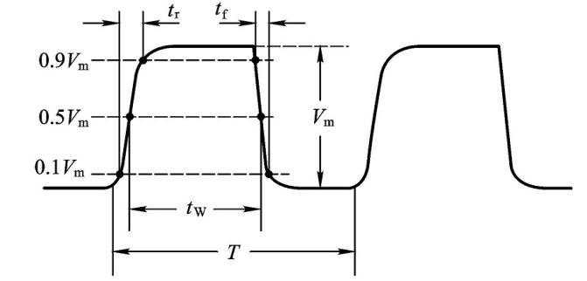
实际的矩形脉冲如下图所示。
上升时间
下降时间
脉冲幅度
脉冲宽度
脉冲周期
脉冲频率f=1/T，占空比q=t_{w}/T。
占空比为50%的矩形波称为方波。

Slide 5
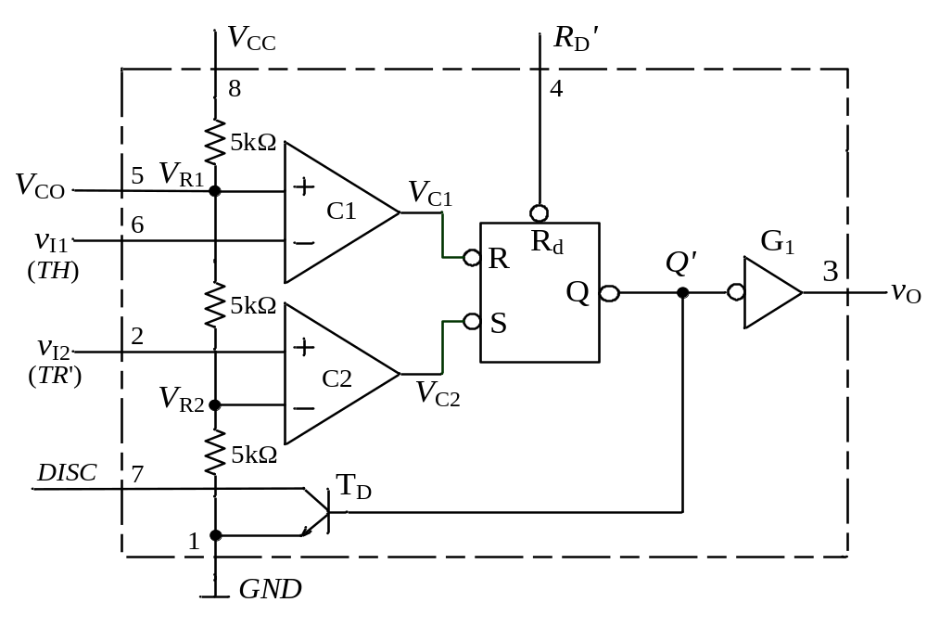
8.2 555定时器及应用
555定时器(Timer)是数模混合电路，只需要外接几个电阻和电容，就可以很方便地构成施密特电路、单稳态电路和多谐振荡器。双极型555定时器的内部电路如下图所示。
控制电压输入端
阈值电压输入端
触发电压输入端
放电端

Slide 6
555定时器的功能表如表8-1所示。
表8-1 555定时器的功能表
输入 |  |  | 内部参数和状态 |  |  |  | 输出
R_{D}′ | v_{I1} | v_{I2} | V_{C1} | V_{C2} | Q | T_{D}
0 | × | × | × | × | × | 导通 | 低电平
1 | <(2/3)V_{CC} | <(1/3)V_{CC} | 1 | 0 | 1 | 截止 | 高电平
1 | <(2/3)V_{CC} | >(1/3)V_{CC} | 1 | 1 | Q₀ | 保持 | Q₀
1 | >(2/3)V_{CC} | <(1/3)V_{CC} | 0 | 0 | 1* | 截止 | 高电平
1 | >(2/3)V_{CC} | >(1/3)V_{CC} | 0 | 1 | 0 | 导通 | 低电平
注：1) Q₀表示原状态；
2) 1*表示不是定义的1状态。

Slide 7

8.2.1 施密特电路
施密特电路(Schmitt Trigger)为脉冲整形电路，可由基本门电路构成，如下图所示。将两级CMOS反相器级联起来，输入电压v_{I}经过电阻R₁接入，同时将输出电压v_{O}经过电阻R₂反馈到输入端，就构成了施密特电路。为了保证电路正常工作，要求电阻R₁<R₂。

Slide 8
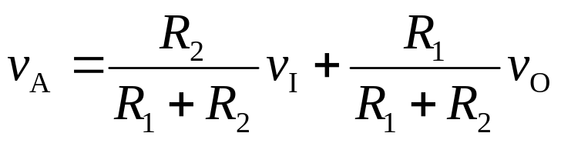
工作原理：
由于CMOS反相器正常工作时输入电流为0，因此根据电压叠加原理，
(1) 当v_{I}=0时，v_{O1}=V_{OH}≈V_{DD}，v_{O}=V_{OL}≈0，此时v_{A}≈0。
(2) 当v_{I}=V_{DD}时，v_{O1}=V_{OL}≈0，v_{O}=V_{OH}≈V_{DD}，此时v_{A}≈V_{DD}。

Slide 9
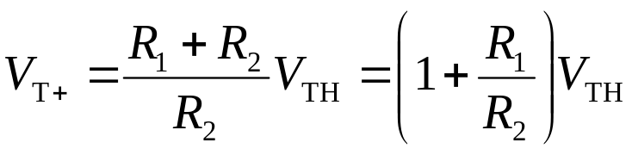
(3) 当v_{I}从0上升到V_{DD}的过程中，v_{A}逐渐升高；当v_{A}=V_{TH}=V_{DD}/2时，反相器进入电压传输特性的转折区（放大区），故v_{A}的升高会引起如下的正反馈过程：v_{A}↑→v_{O1}↓→v_{O}↑→v_{A}↑，于是电路状态迅速转换为v_{O}=V_{OH}≈V_{DD}。
v_{I}上升过程中电路状态发生转换时对应的输入电压V_{T+}称为正向阈值电压，

Slide 10
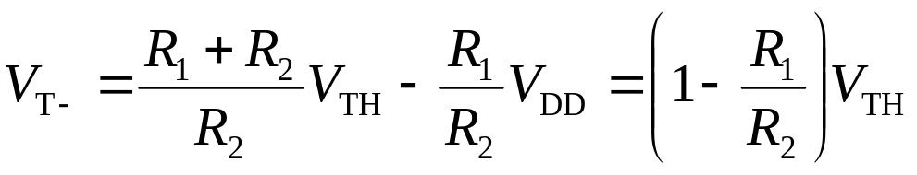
(4) 当v_{I}从V_{DD}下降到0的过程中，v_{A}逐渐降低；当v_{A}=V_{TH}=V_{DD}/2时，反相器进入电压传输特性的转折区（放大区），故v_{A}的下降会引起如下的正反馈过程：v_{A}↓→v_{O1}↑→v_{O}↓→v_{A}↓，于是电路状态迅速转换为v_{O}=V_{OL}≈0。
v_{I}下降过程中电路状态发生转换时对应的输入电压V_{T−}称为负向阈值电压，

Slide 11
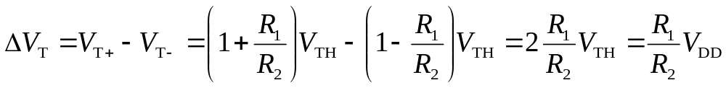
将V_{T+}和V_{T−}之差定义为回差电压ΔV_{T}，即
从上面的公式可以看出，V_{T+}、V_{T−}和∆V_{T}不但与R₁和R₂的比值有关，同时还与电源电压V_{DD}有关。在电源电压不变的情况下，合理地改变R₁和R₂的比值就可以调整V_{T+}、V_{T−}和∆V_{T}的大小。但R₁必须小于R₂，否则电路将进入自锁状态，不能正常工作。

Slide 12
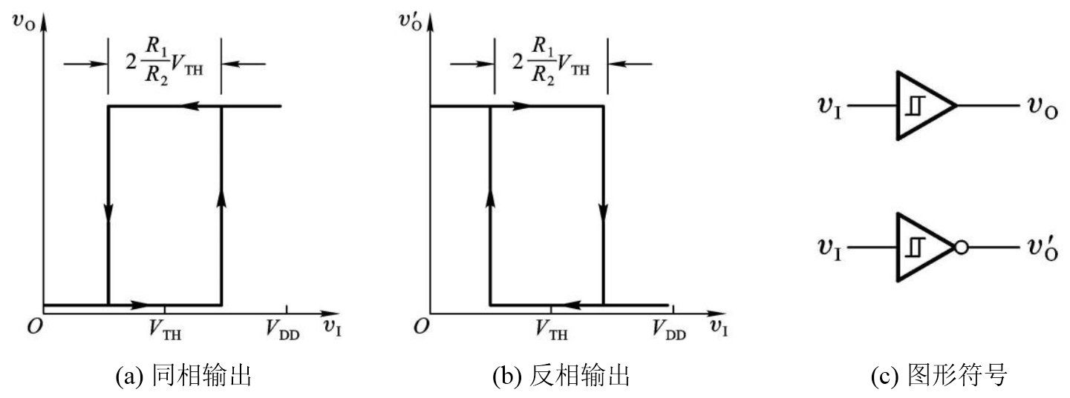
施密特电路的电压传输特性如下图(a)所示。由于v_{I}=0时v_{O}=0，故称v_{O}与v_{I}同相。若从v_{O}′输出，则v_{O}′与v_{I}反相，其电压传输特性如下图(b)所示。施密特电路的图形符号如下图(c)所示。
施密特电路在性能上具有两个重要的特点：
(1) 输入电压在上升过程中的转换电平和下降过程中的转换电平不同，即V_{T+} ≠V_{T−}。
(2) 在电路状态转换时，通过电路内部的正反馈过程使输出电压波形的边沿变得很陡。

Slide 13
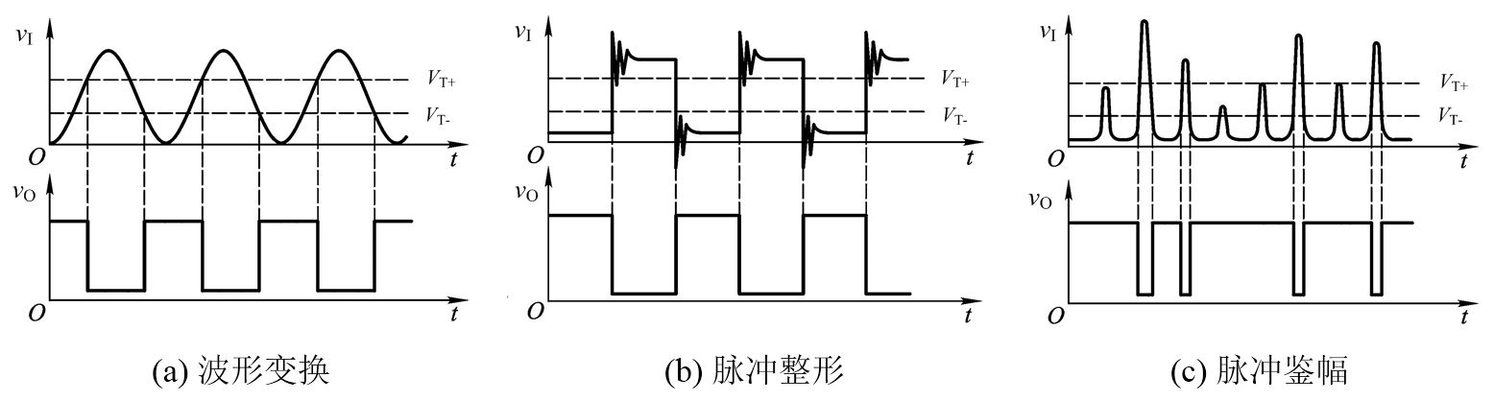
施密特电路可以实现波形变换、脉冲整形和脉冲鉴幅等多种功能。下图(a)是用施密特反相器将正弦波变换成矩形波，图(b)是用施密特反相器将带有振铃的矩形波整形成规整的矩形波，图(c)用施密特反相器从一系列高、低不等的脉冲中将幅度大于V_{T+}的脉冲识别出来，可用于削除系统噪声。
此外，利用施密特电路的滞回特性还能构成多谐振荡器。

Slide 14
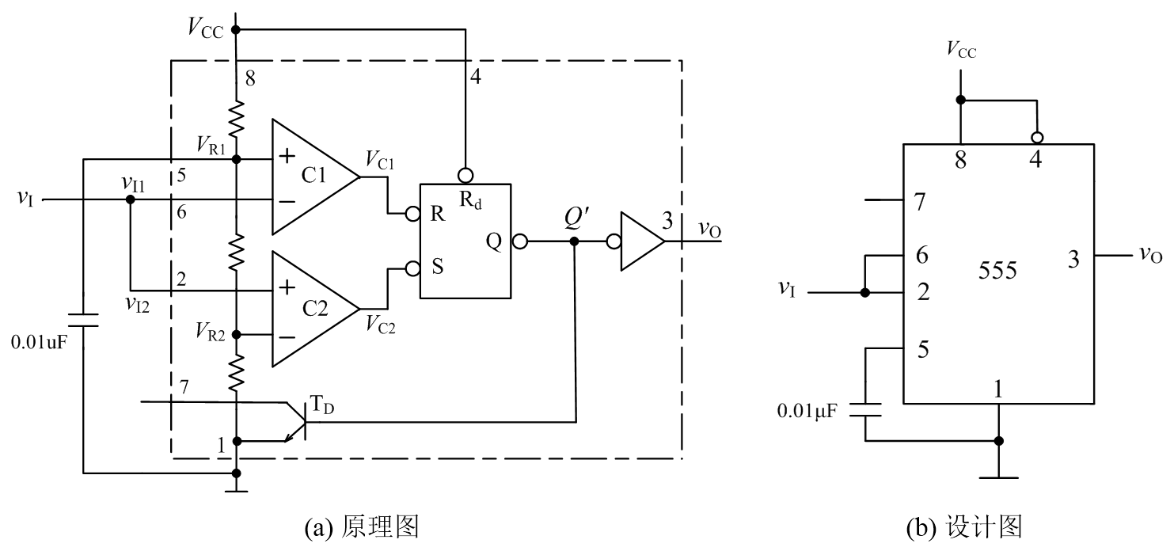
用555定时器很容易实现施密特电路，如下图所示。为了提高V_{R1}和V_{R2}的稳定性，通常在V_{CO}端接有0.01μF的滤波电容。

Slide 15
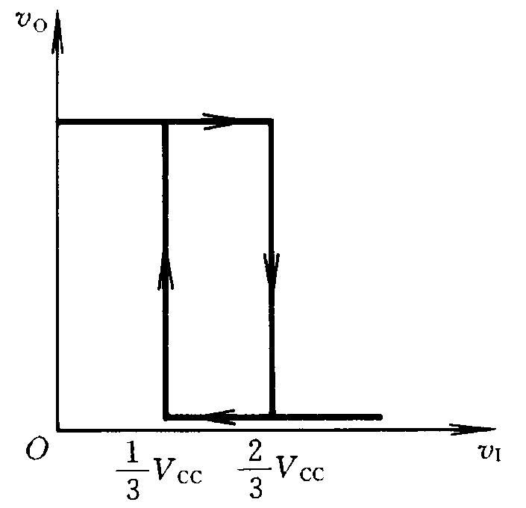
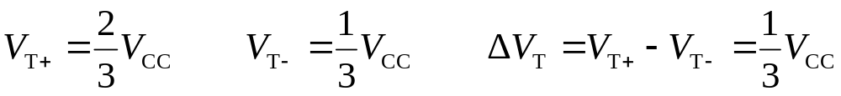
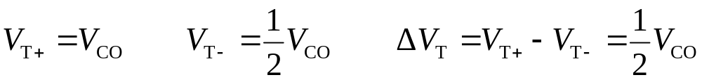
上图所示电路的电压传输特性如下图所示。
其中
如果参考电压由外接的电压V_{CO}供给，则

Slide 16
8.2.2 单稳态电路
单稳态电路(Monostable Multivibrator)是只有一个稳定状态的脉冲整形电路，具有三个特点：
(1) 在没有外部触发脉冲作用时，电路处于稳态；
(2) 在外部触发脉冲的作用下，电路从稳态跳变到暂稳态，经过一段时间后会自动返回到稳态；
(3) 暂稳态维持的时间（称为脉冲宽度）仅取决于电路本身的参数，与触发脉冲的宽度和幅度无关。

Slide 17
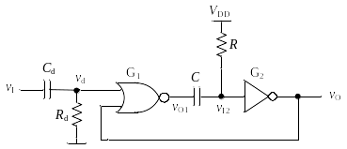
单稳态电路有多种构成方式。由基本门电路构成的微分型单稳态的电路结构如下图所示，其中G₁和G₂为CMOS门电路，R_{d}、C_{d}为输入微分电路，用于鉴别触发脉冲，R、C为微分定时电路，决定暂稳态的维持时间。
工作原理：单稳态电路的工作过程可分为以下四个阶段：
(1) 稳态阶段：v_{I}=0、v_{I2}=V_{DD}，故v_{d}=0，v_{O1}=V_{DD}，v_{O}=0， 电容C_{d}和C两端的电压均为零。

Slide 18
(2) 触发：当v_{I}从低电平跳变为高电平时，由于电容C_{d}上的电压不能突变，所以在v_{I}上升的瞬间将v_{d}由0V拉升至电源电压，因此v_{O1}跳变至低电平。同样由于电容C上的电压不能突变，所以在v_{O1}跳变至低电平的瞬间v_{I2}拉低至0V，这时单稳态电路的输出v_{O}跳变至高电平，电路进入暂稳态。
触发后即使触发脉冲迅速撤消，由于输出v_{O}反馈到或非门G₁的输入端将输入信号封锁，因此电路维持暂稳态不变。

Slide 19
(3) 暂稳态阶段：电源V_{DD}经过电阻R开始对电容C进行充电。伴随着充电过程的进行，电容C两端的电压逐渐增大，使v_{I2}逐步上升。当 上升到反相器G₂的阈值电压V_{TH}时，输出v_{O}跳变为低电平，电路返回稳态。
(4) 恢复阶段：单稳态电路由暂稳态返回稳态的瞬间电容C上的电压为V_{DD}/2，因此还需要恢复到初始稳态的0V。

Slide 20
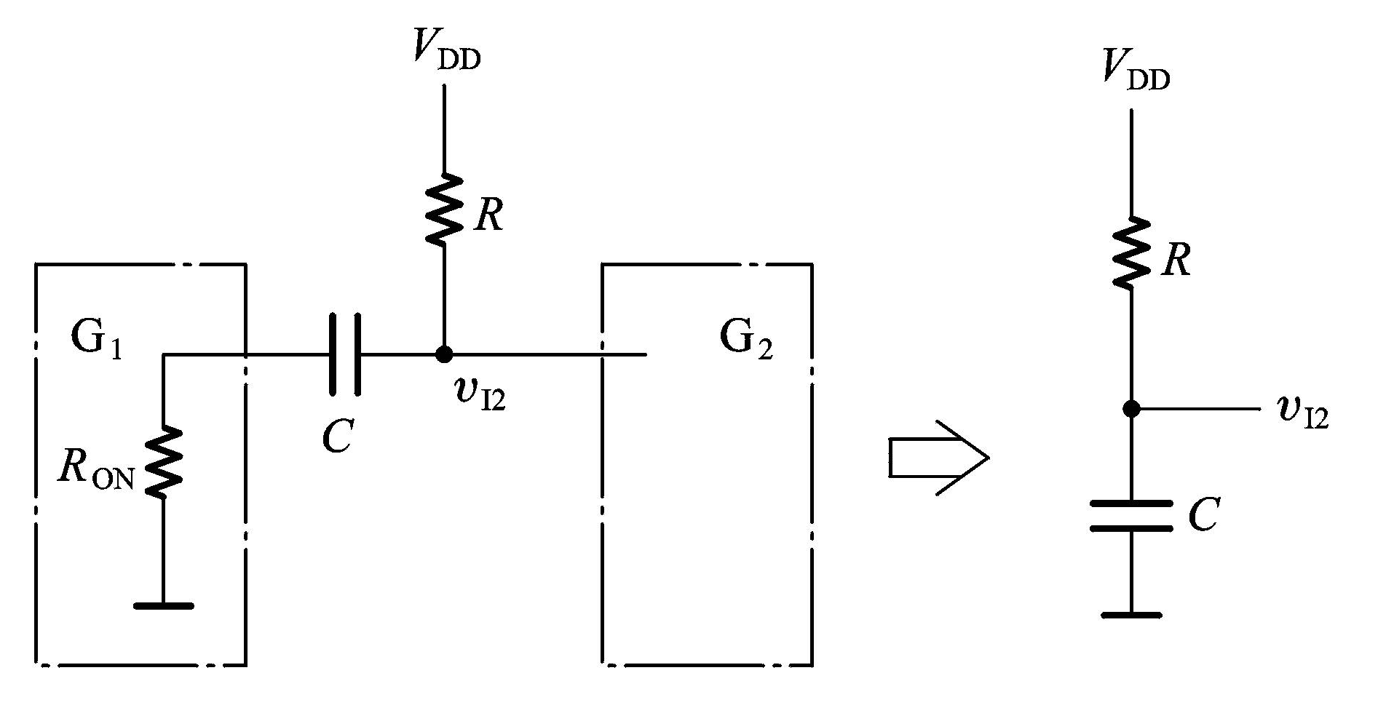

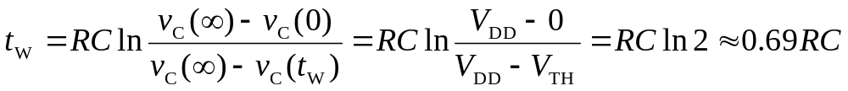
暂稳态维持时间是从电容C开始充电到v_{I2}上升至V_{TH}所花的时间，称为输出脉冲宽度，用t_{W}表示。电容C充电的等效电路如下图所示。图中的R_{ON}是或非门G₁输出低电平时的输出电阻。
根据一阶电路的三要素公式可得

Slide 21
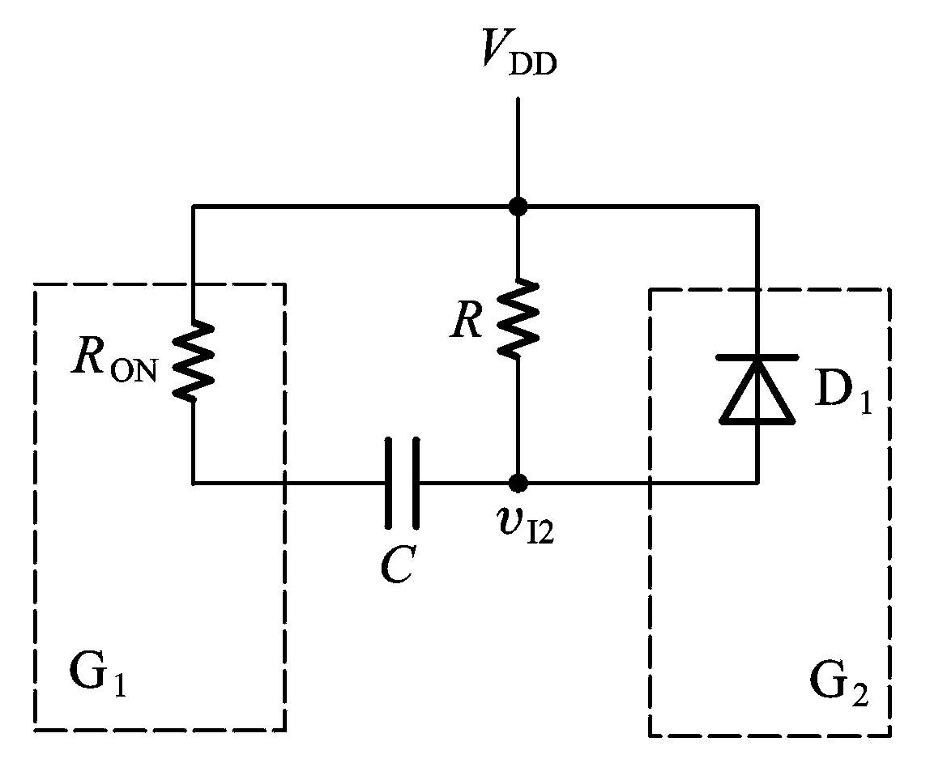

恢复时间t_{re}为v_{O1}跳变为高电平后v_{I2}的电位由V_{DD}+0.7V放电到V_{DD}所经过的时间。电容C放电的等效电路如下图所示。图中的R_{ON}是或非门G₁输出高电平时的输出电阻。
在R_{ON}<<R的情况下，恢复时间一般估算为
分辨时间t_{d}是指保证电路能正常工作的前提下，允许两个相邻触发脉冲之间的最小时间间隔，显然t_{d}=t_{W}+t_{re}。

Slide 22
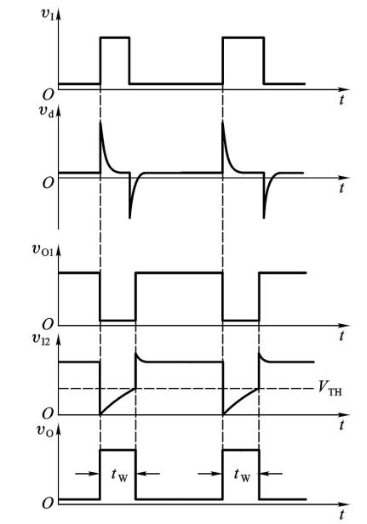
单稳态电路各点的电压波形如下图所示。
由于单稳态电路触发一次只输出一个脉冲，因此形象地称为One-Shot。

Slide 23
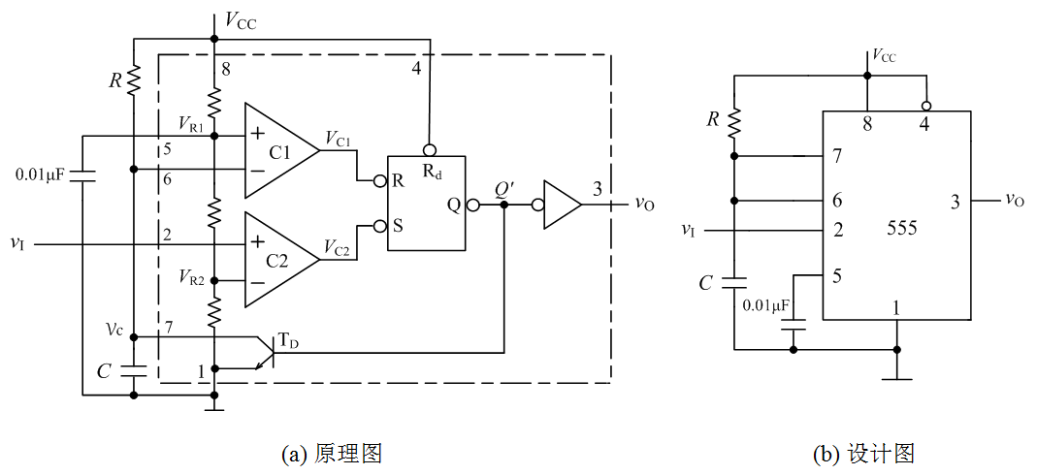
单稳态电路也可以由555定时器构成，如下图所示。
工作原理：
(1) 稳态时v_{I}为高电平，故V_{C2}=1。假设稳态时T_{D}截止，则电源V_{CC}经过电阻R向电容C充电，所以v_{C}为高电平，使V_{C1}=0，Q=0，Q′=1，T_{D}导通，与假设不符。因此，稳态时T_{D}导通，此时v_{C}=0、V_{C1}=1，Q=0，输出v_{O}为低电平。

Slide 24
(2) 当v_{I}从高电平跳变至低电平时，V_{C2}=0，故Q=1，T_{D}由导通转变为截止，输出v_{O}跳变为高电平，电路进入暂稳态。这时即使触发脉冲立即撤消，v_{I}恢复到高电平，但由于锁存器保持，电路仍维持暂稳态不变。

Slide 25
(3) 由于在暂稳态期间T_{D}截止，所以电源V_{CC}经过电阻R向电容C充电。随着充电过程的进行，v_{C}逐渐升高。当v_{C}达到(2/3)V_{CC}时，V_{C1}=0。如果此时触发脉冲已消失，v_{I}回到了高电平，则V_{C2}=1，故Q=0，Q′=1，电路返回稳态。

Slide 26
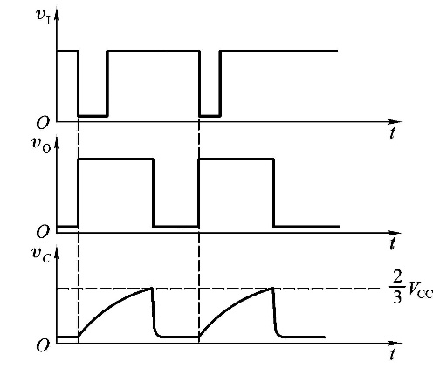
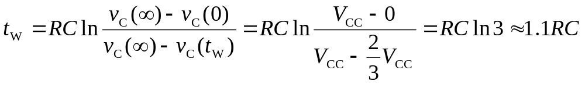
v_{I}、v_{O}和v_{C}的工作波形如右图所示。
由上述分析可知，输出脉冲宽度t_{W}等于将电容C的电压由0充到(2/3)V_{CC}所花的时间。根据一阶电路的三要素公式得
通常电阻R的取值为几百Ω到几MΩ ，电容C的取值范围为几百pF到几百μF，因此t_{W}的范围为几μs到几分钟。

Slide 27
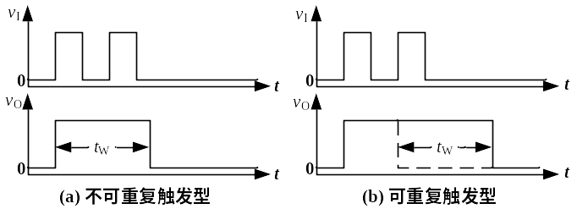
单稳态电路应用广泛。集成单稳态电路分为不可重复触发型和可重复触发型两种。不可重复触发是指单稳态电路处于暂稳态期间再次触发无效，在暂稳态共维持t_{W}时间。可重复触发是指在单稳态电路处于暂稳态期间允许再次触发，最后一次触发后延时t_{W}后返回稳态，如下图所示。

Slide 28

74HC121为不可重复触发的微分型单稳态器
件，提供了三个触发器输入端A₁、A₂和B，两个互补输出端v_{O}和v_{O}′，其中A₁和A₂为下降沿触发输入端，B为上升沿触发输入端。其功能表如表8-2所示。
表8-2 74HC121的功能表
输入 |  |  | 输出
A₁ | A₂ | B | v_{O}
0 | × | 1 | 0 | 1
× | 0 | 1 | 0 | 1
× | × | 0 | 0 | 1
1 | 1 | × | 0 | 1
1 |  | 1
 | 1 | 1
 |  | 1
0 | ×
× | 0

Slide 29
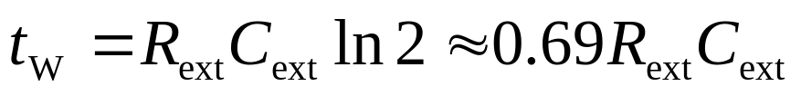
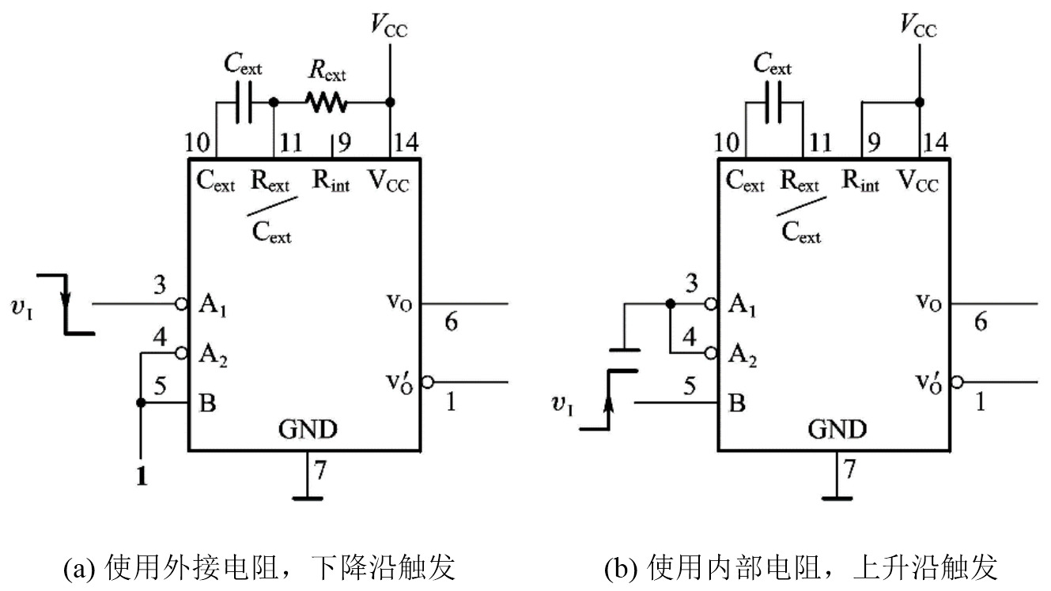
74HC121的典型应用电路如下图所示。由于74HC121内部核心为微分型单稳态电路，因此其输出脉冲宽度
通常R_{ext}取值在2~30kΩ之间，C_{ext}的取值在10pF~10μF之间，得到的脉冲宽度t_{W}的范围为20ns~200ms。如果要求
t_{W}较小，也可以直接使用74HC121内部电阻R_{int}(=2kΩ)代替R_{ext}以简化电路设计。

Slide 30
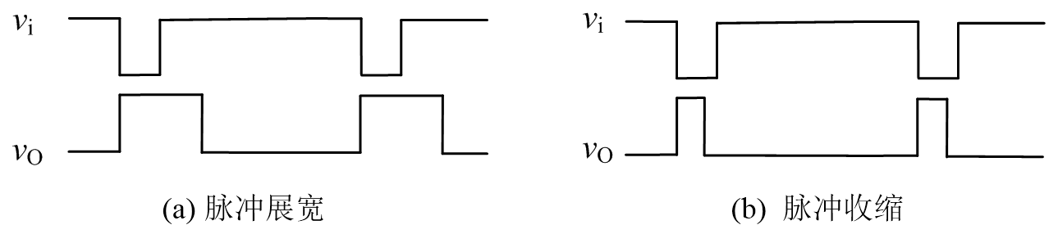
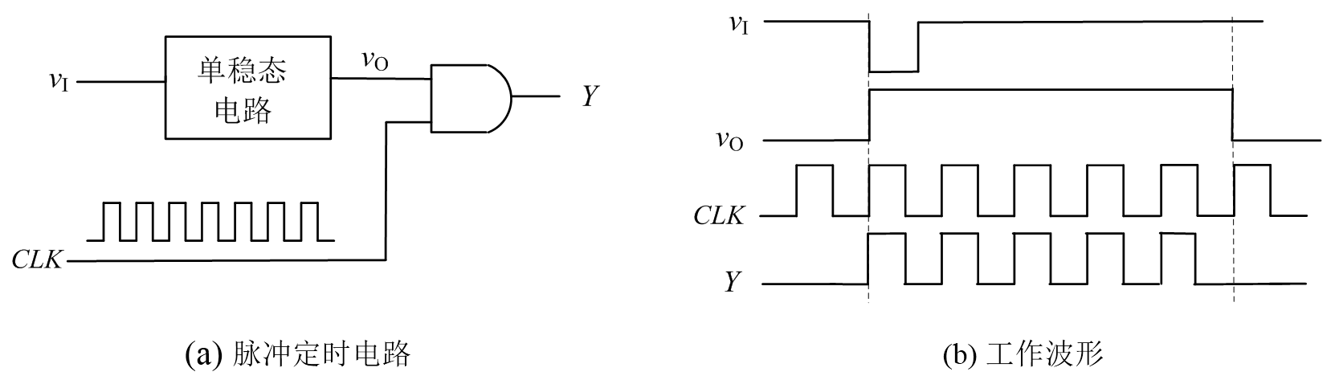
应用单稳态电路可以实现脉冲整形。例如，应用单稳态电路可以调节脉冲宽度，原理波形如下图所示。
另外，应用单稳态电路还可以实现定时和延时。例如，用单稳态电路控制与门打开时间的原理电路和工作波形如下图所示。当单稳态电路输出的脉冲宽度为1秒时，与门打开时间刚好为1秒，配合计数器就可以测量脉冲频率。

Slide 31
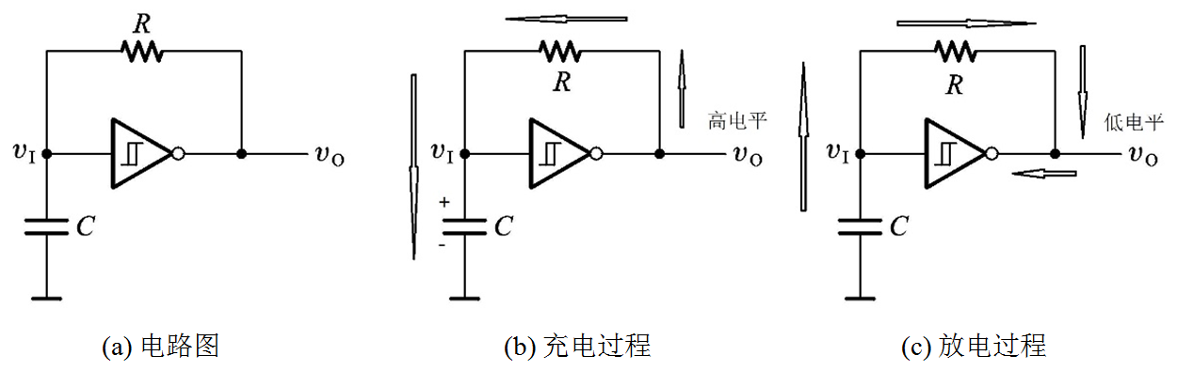
8.2.3 多谐振荡器
多谐振荡器(Astable Multivibrator)没有稳态，只有两个暂稳态。当电路处于一个暂稳态时，经过一段时间会自行翻转到另一个暂稳态。两个暂稳态交替转换输出矩形波，所以多谐振荡器为脉冲产生电路。
多谐振荡器有多种实现形式。最简单的多谐振荡器由施密特反相器和一阶RC电路构成，如下图(a)所示，其工作过程如图(b)、(c)所示。

Slide 32
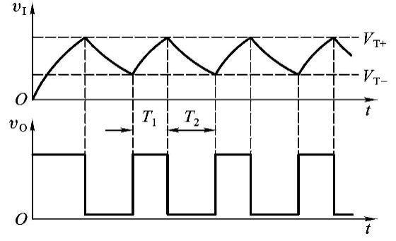
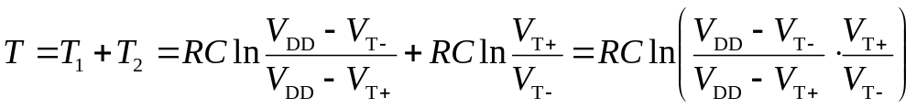
v_{I}和v_{O}的电压波形如下图所示。
若使用的是CMOS施密特反相器，则V_{OH}≈V_{DD}，V_{OL}≈0，由三要素公式可推导出振荡周期为
通过调节R和C的大小即可改变振荡周期，但无法改变占空比。

Slide 33
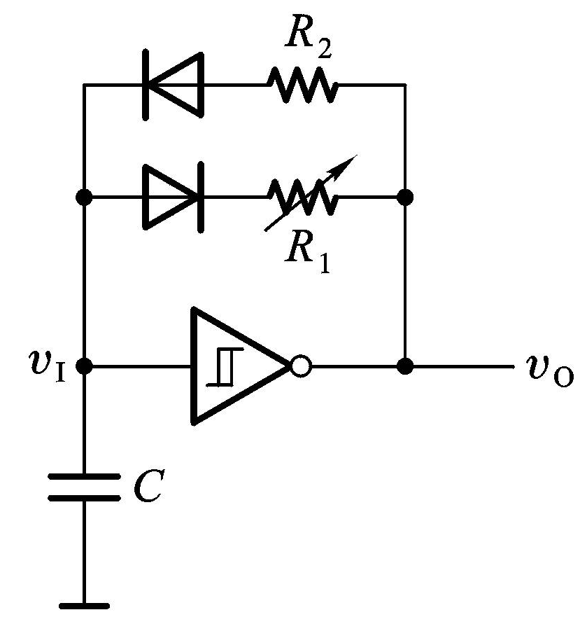
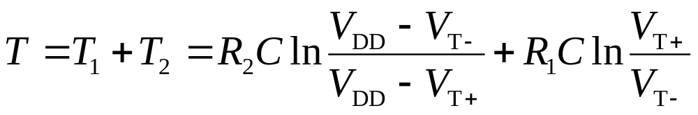
若要调节占空比，需采用如下图所示的改进电路。
该电路的振荡周期为
通过调节R₁和R₂的比值就能改变占空比。

Slide 34
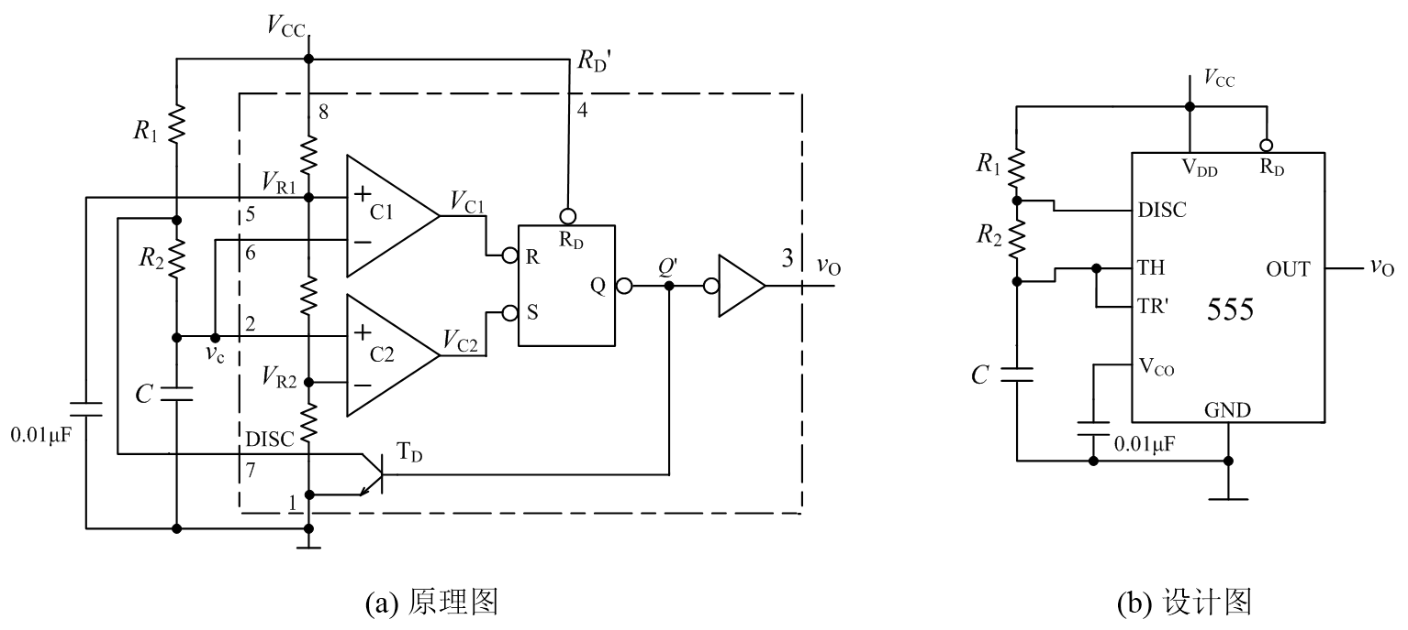
由于555定时器很容易实现施密特反相器，故按照上述方法就可以用555定时器实现多谐振荡器。但由于对电容C的充电和放电都会消耗施密特反相器的带负载能力，因此555定时器接成多谐振荡器时通常采用下图所示的改进电路。

Slide 35
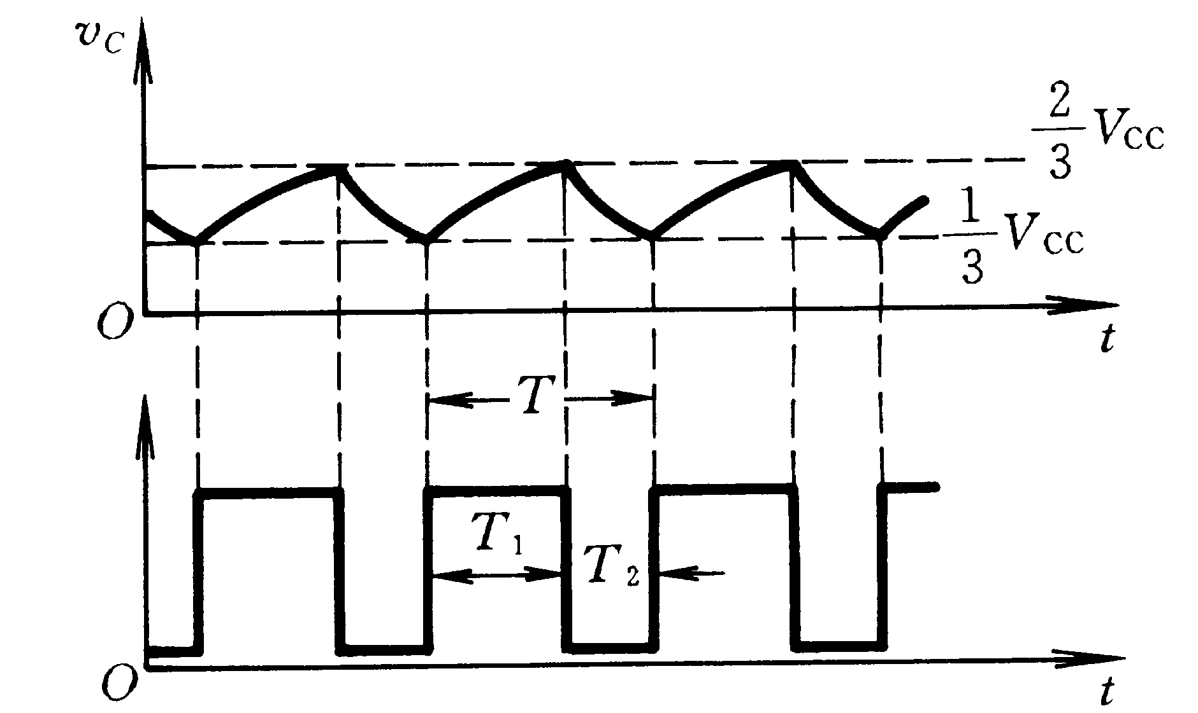
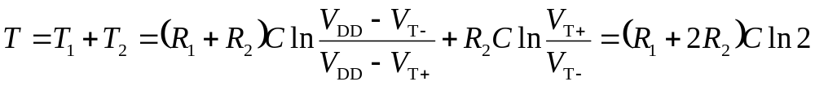
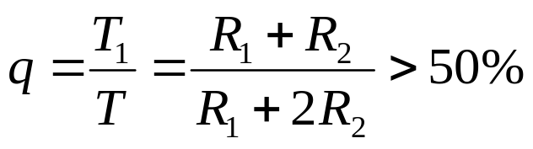
v_{C}和v_{O}的电压波形如下图所示。
由三要素公式可推导出振荡周期为
占空比为

Slide 36
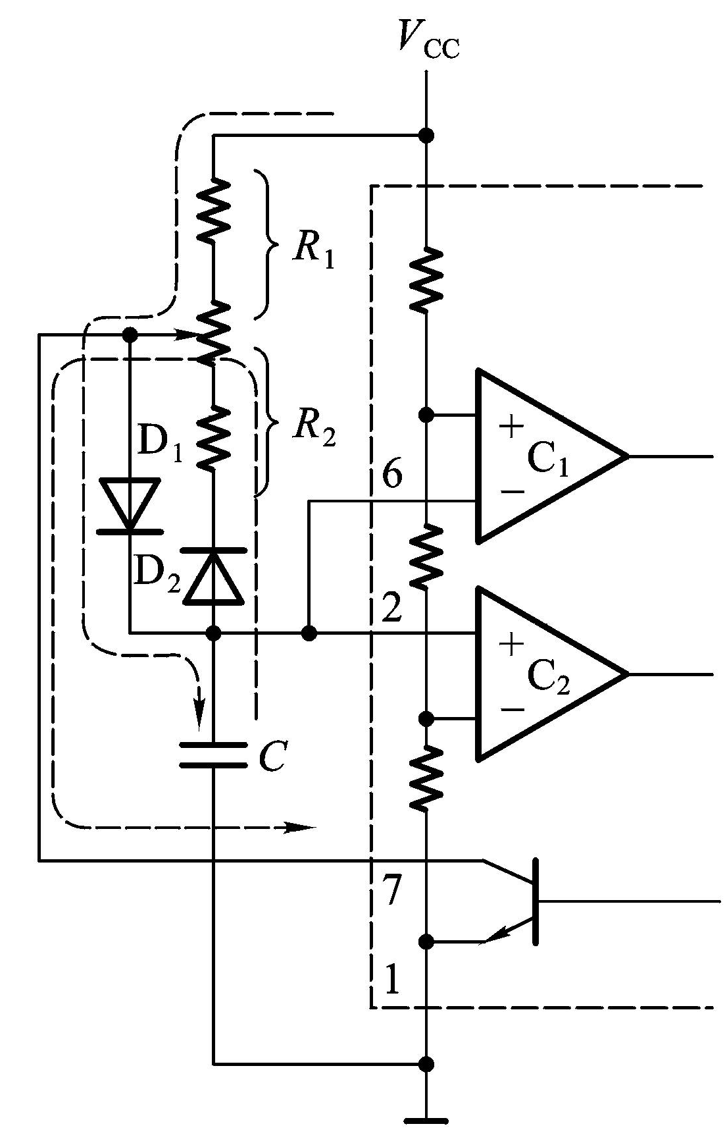
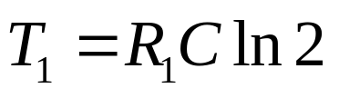
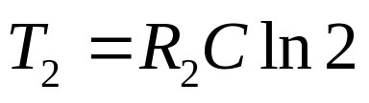
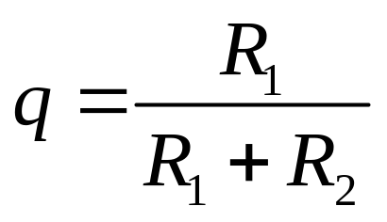
若要得到占空比小于或等于50%的输出脉冲，需采用右图所示的改进电路。
C的充电时间为
放电时间为
输出脉冲的占空比为

Slide 37
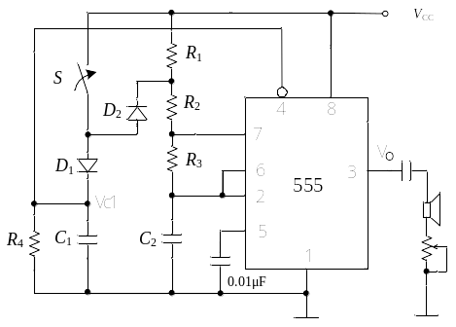
基于555定时器设计的电子门铃电路如下图所示。
工作原理：
(1) 当门铃开关S未按时，v_{C1}=0，因此555定时器的复位信号有效，振荡器不振，门铃不响。

Slide 38

(2) 当S按下后，电源V_{CC}通过二极管D₁向电容C₁充电，当v_{C1}上升至高电平时，复位信号无效，振荡器开始振荡。在S按下过程中，电源V_{CC}通过二极管D₂、电阻R₂和R₃对电容C₂充电，通过电阻R₃到地放电，因此振荡周期为

Slide 39

(3) 当S释放后，C₁上积累的电荷通过R₄缓慢放电，因此复位信号还会维持在高电平一段时间。在这段时间内，电源V_{CC}只能通过电阻R₁、R₂和R₃对电容C₂充电，通过电阻R₃到地放电，因此振荡周期为

Slide 40
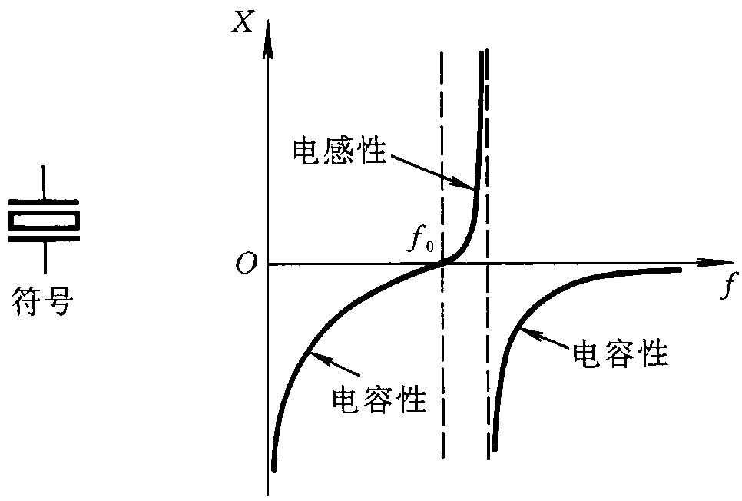
基于RC电路充、放电原理设计的多谐振荡器容易受电源电压波动、外界干扰和温度变化等因素的影响，因此频率稳定性较差。如果要产生频率稳定性很高的脉冲波形，就要采用由石英晶体组成的石英晶体振荡器。
石英晶体的电路符号和电抗频率特性如下图所示。
由图中可以看出，石英晶体对频率为f₀的信号呈现的阻抗最小，频率为f₀的信号最容易通过，而其它频率的信号经过石英晶体时均会被衰减。

Slide 41
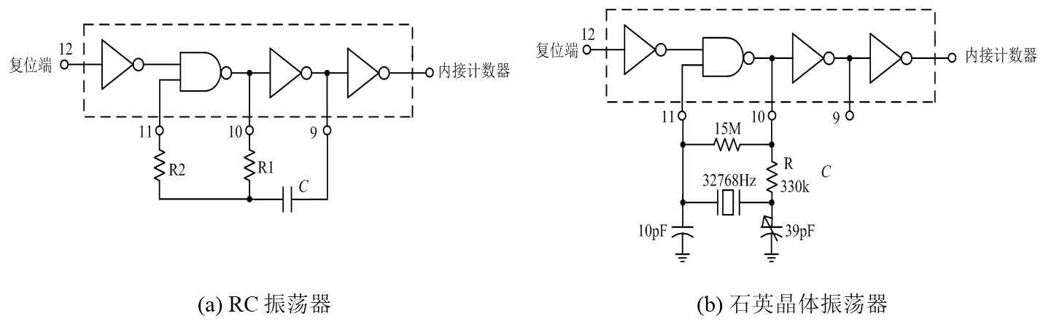
石英晶体的固有频率由晶体的结晶方向和外形尺寸决定，具有极高的频率稳定性，频率稳定度(∆f₀/f₀)可达10⁻¹⁰~10⁻¹¹。目前，有制成标准化和系列化的石英晶体产品出售，谐振频率一般在几十kHz~几十MHz之间。
CD4060内部集成的CMOS门电路可与外接R、C或石英晶体构成多谐振荡器，如下图所示。复位端为低电平时振荡器正常工作，输出信号送至内部的异步二进制计数器实现分频，可以输出多种频率信号。

Slide 42
习 题
8.1
8.2
8.5
8.6
8.8

